Slide 1
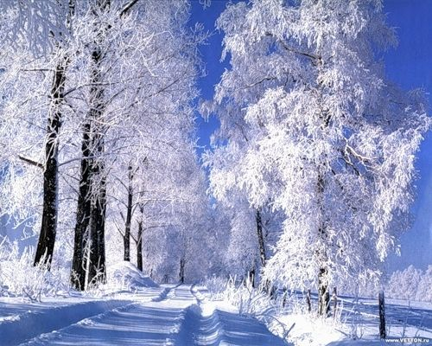
Мороз и солнце, день чудесный!
Поэтическая экскурсия в зимний пейзаж
для учащихся 6-10 классов
Автор:
Ольга Михайловна Степанова
учитель английского языка
МБОУ «Цивильская СОШ №1
имени Героя Советского Союза
М.В. Силантьева»
города Цивильск
Чувашской Республики
2016

Slide 2
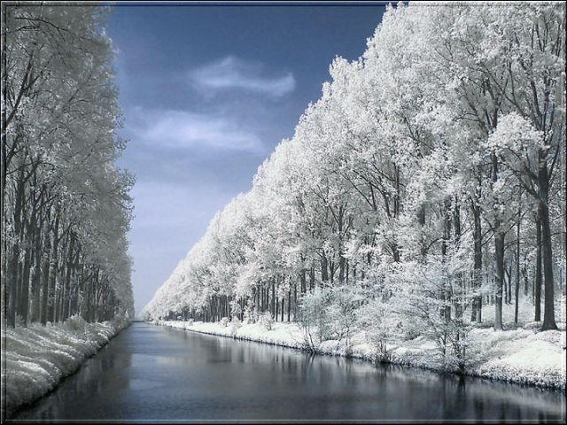
Мороз и солнце; день чудесный!
Еще ты дремлешь, друг прелестный -
Пора, красавица, проснись:
Открой сомкнуты негой взоры
Навстречу северной Авроры,
Звездою севера явись!

Slide 3
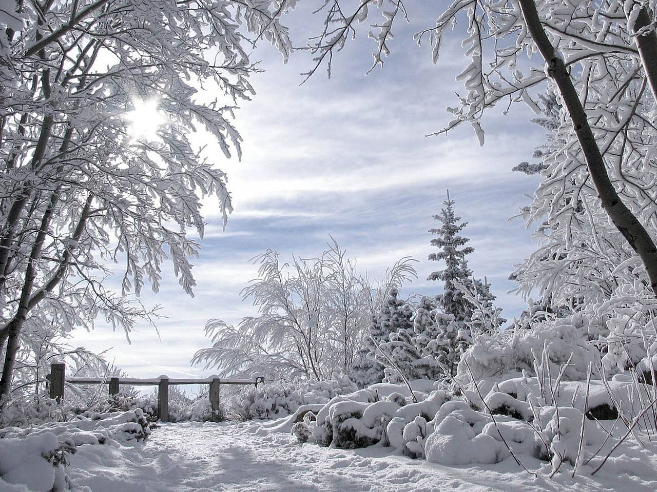
Вечор, ты помнишь, вьюга злилась,
На мутном небе мгла носилась;
Луна, как бледное пятно,
Сквозь тучи мрачные желтела,
И ты печальная сидела -
А нынче..... погляди в окно…

Slide 4
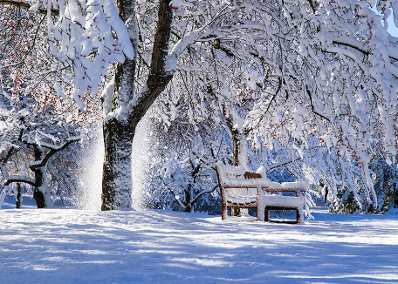
Под голубыми небесами
Великолепными коврами,
Блестя на солнце, снег лежит;
Прозрачный лес один чернеет,
И ель сквозь иней зеленеет,
И речка подо льдом блестит.

Slide 5
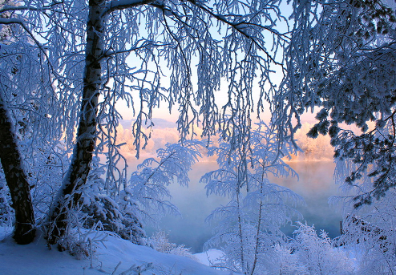
Какая гладь,
Какой простор,
Какой покой в снегах таится,
Как он тишайше вниз струится
И освещает старый двор.
И я смотрю на город мой,
Что снегом праведным умылся,
Как будто заново родился,
Слепя чистейшей белизной…

Slide 6
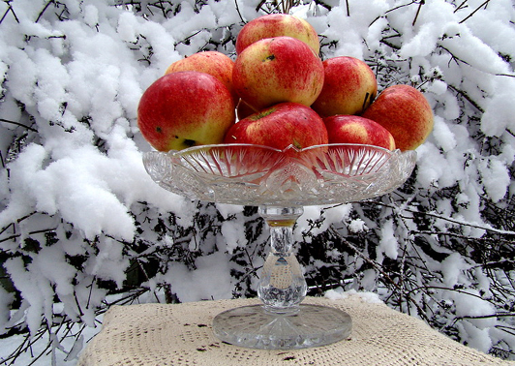
Пришла зима - так встречай, встречай!
То солнцем вспыхнет, а то завьюжит.
Мы любим зиму за тёплый чай
В уютных, ярких, пузатых кружках…

Slide 7
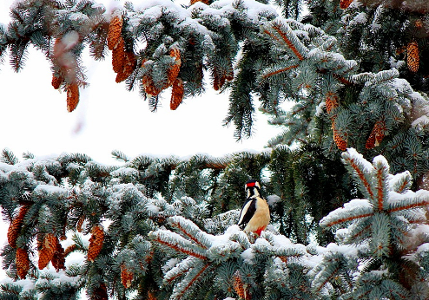
Мотыльками снег летает
И кружится над землей,
Из окна я наблюдаю
За красавицей зимой.
Снег кружится и кружится,
Он, как звезды, серебрист.
Будто чистая страница,
Новой жизни белый лист.

Slide 8
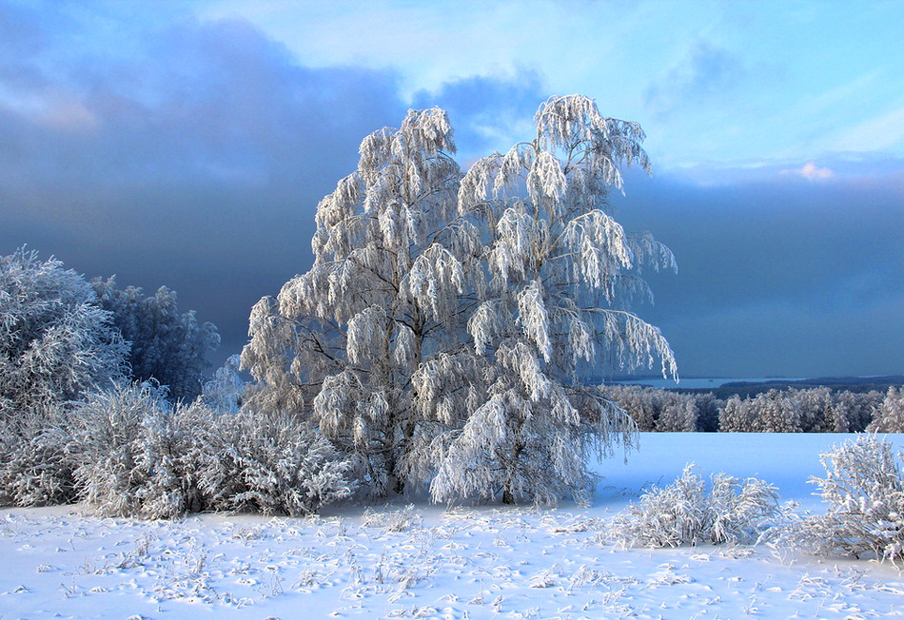
Разбросала зима покрывала,
По безбрежным холодным полям…
Чтоб земля побыстрей засыпала,-
Пела песни седым тополям…
Заметала поземкою белой,
Укрывала дома серебром…
И царила она, как умела,
Укрываясь от всех подо льдом!

Slide 9
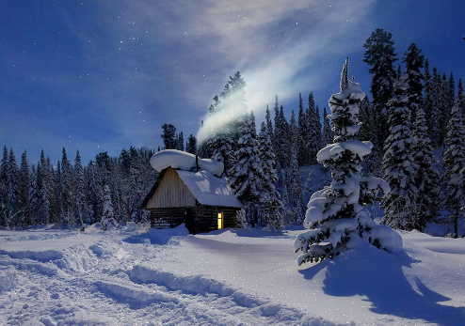
Загадочная снежная пора.
Красавица ты зимушка-зима!
Окутываешь нас ты одеялом,
Заботишься, чтоб жарко нам не стало.
Ты даришь нам узоры на окне,
Мерцание деревьев в серебре,
Возможность замотаться в старый плед
И позабыть про ужин и обед.
Ведь мы так верим в птицу счастья....

Slide 10
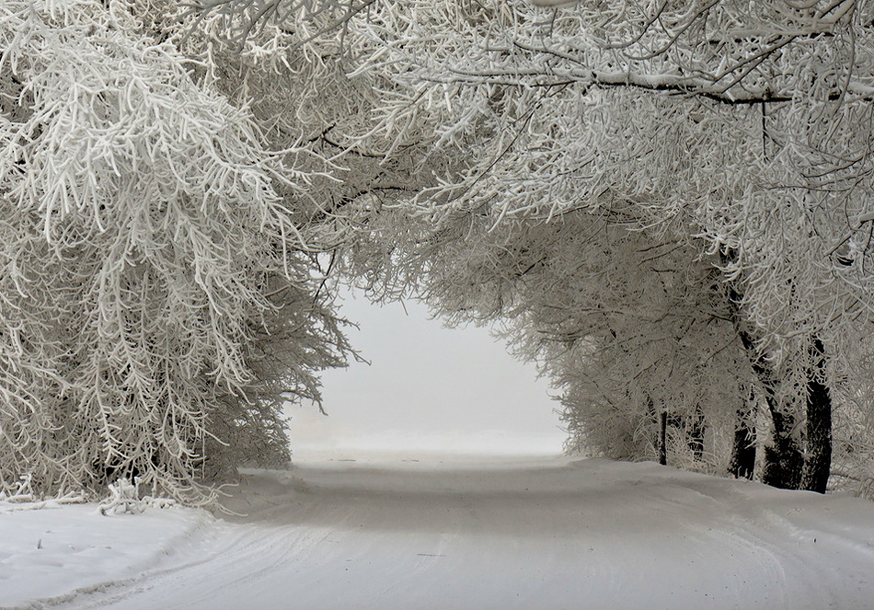
Пришла зима нежданно,
Дороги замела,
В красивом, белом платье,
Всех нас с ума свела.
Искрится снег под солнцем,
Хрустит по снегу след,
И ничего прекрасней,
Картины этой нет…
...И в свою счастливую звезду....

Slide 11
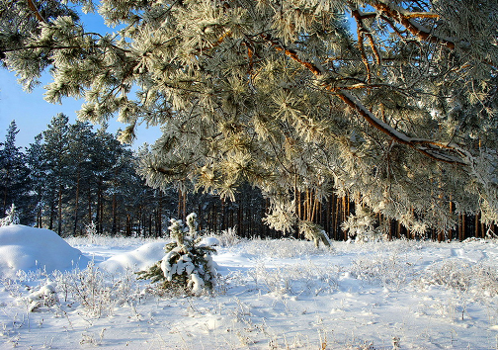
В руки летит мне снежинка,
Тает воздушно легко,
Будто бы счастья пылинка,
В сердце пробралась мое.
Воздух прекрасный и свежий,
Ели застыли в снегу,
Просто однажды влюбилась,
Я бесконечно в зиму.

Slide 12
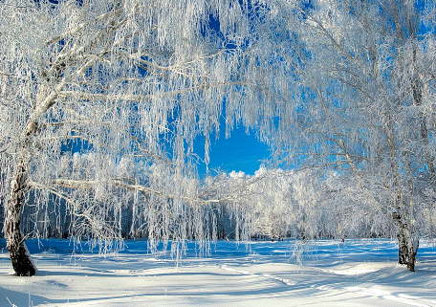
У зимы красивая походка,
У зимы чудесная пора,
Белым облаком кружится звонко,
И смеется радостно она.
Ей идут снега и льды большие,
Ей перечить просто так нельзя,
Ведь она прекрасная — отныне,
Заблудилась в сердце навсегда.
... И черно-белой....

Slide 13
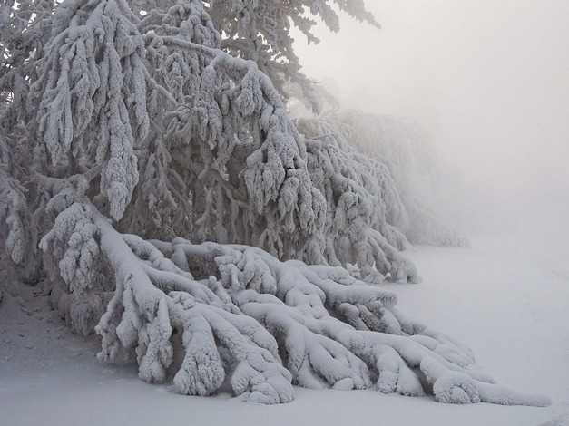
Вступила зимушка-зима в свои права,
Кругом лежат глубокие сугробы.
Метель взбивает снег слегка,
Сгоняет в кучу, обнажив дороги.
Бывает так –земля и небо нераздельны,
А белый вихрь мешает облака.
Рисует вьюга пейзаж метельный,
К утру мороз стоит до сорока.

Slide 14
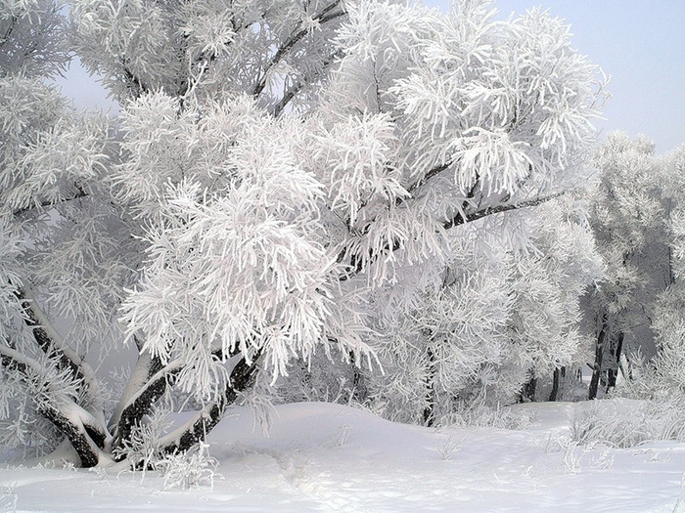
Чародейкою Зимою
Околдован, лес стоит,
И под снежной бахромою,
Неподвижною, немою,
Чудной жизнью он блестит.
И стоит он, околдован,
Не мертвец и не живой -
Сном волшебным очарован,
Весь опутан, весь окован
Лёгкой цепью пуховой...

Slide 15
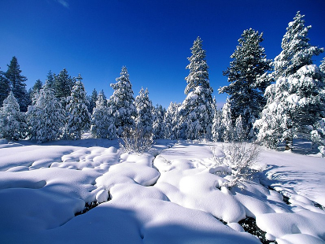
Зима Царица, ты прекрасна,
Из снега пышного наряд.
Слегка капризна и всевластна,
Собой чаруешь всех подряд.
Тебе служить готова вьюга,
Что ни скажи, всё заметёт.
Метель послушная прислуга,
Прикажешь петь, она поёт…

Slide 16
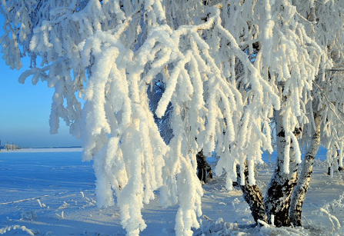
Белая береза
Под моим окном
Принакрылась снегом,
Точно серебром.
На пушистых ветках
Снежною каймой
Распустились кисти
Белой бахромой.
И стоит береза
В сонной тишине,
И горят снежинки
В золотом огне.
А заря, лениво
Обходя кругом,
Обсыпает ветки
Новым серебром.

Slide 17
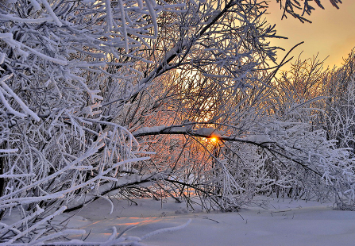
Разукрасилась зима:
На уборе бахрома
Из прозрачных льдинок,
Звездочек-снежинок.
Вся в алмазах, жемчугах,
В разноцветных огоньках,
Льет вокруг сиянье,
Шепчет заклинанье:
-Лягте, мягкие снега,
На леса и на луга,
Тропы застелите,
Ветви опушите!
Так пускай звездопады приносят удачу!

Slide 18
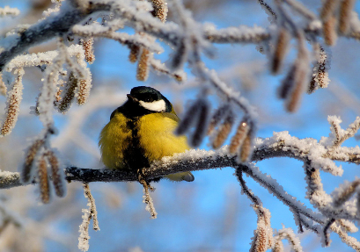
Поет зима - аукает,
Мохнатый лес баюкает
Стозвоном сосняка.
Кругом с тоской глубокою
Плывут в страну далекую
Седые облака.
А по двору метелица
Ковром шелковым стелется,
Но больно холодна.
Воробышки игривые,
Как детки сиротливые,
Прижались у окна.

Slide 19
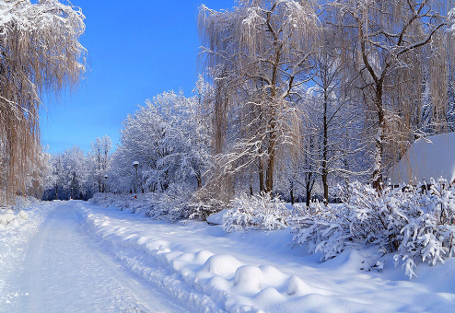
Зимушка бушует вьюгой не на шутку,
Белым палантином кроет все опять,
А земля под снегом спит тепло, но чутко,
Чтоб весною травы вновь свои поднять!

Slide 20
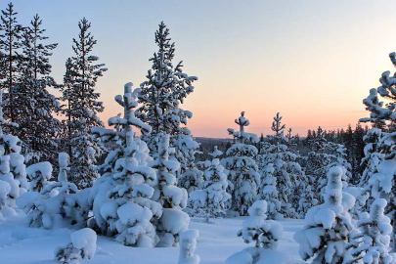
Спасибо,
что побыли вместе с нами
на экскурсии!
Приходите ещё!

Slide 21
ИСТОЧНИК
http://otebe.info/stihi/stihi-pro-zimu.html
http://www.materinstvo.ru/art/1791
http://fotovideoforum.ru/topic4116-10.html
http://www.c-nami.ru/photos/?pict=0
..Услышать – не додумывая....

